Slide 1
Basic computer
پروژه FPGA
شنتیا سلطانی – علی طاهری – امیرحسین لوافی
پدرام صالحی – محمد بلدی - مسیح تنورساز

Slide 2
فایل های پروژه:
ALU_Section
call_Section
Control_Section
DataPath_Section
Decoder_Section
FilipFlop_Section
Memory_Section

Slide 3
TopModule
test1.coe
SequenceCounter_Section
Register_Section
Opcode_Section
در این پروژه ما سعی کرده ایم که آنرا به ماژول های کوچک تر تقسیم کرده تا هم بتوان کار تیمی را راحت‌ تر کرد و هم خوانایی کد بالا برود و مهم تر از همه ممکن است بخش های مختلف این کد در پروژه های دیگر مورد استفاده قرار گیرد و به راحتی میتوان از آن ماژول استفاده کرد و در وقت صرفه جویی کرد.

Slide 4
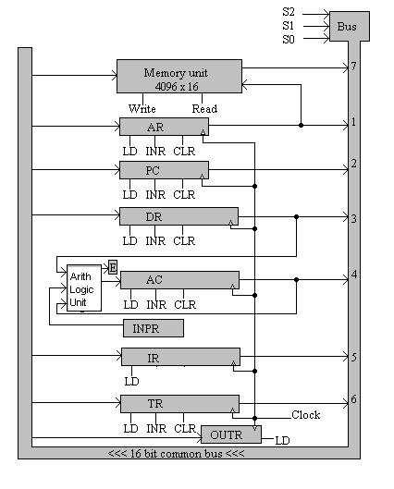
ساختار کامپیوتر پایه:

Slide 5
ALu
وظیفه این ماژول انجام محاسباتی مانند شیفت به راست و چپ، جمع،and، increment و.... با استفاده از یک سری شرط ها(با توجه به مقداری که ماژول کنترل در اختیار ما قرار میدهد) است.
Decoder Section
با استفاده از خروجی ای که ماژول SequenceCounter به ما میدهد، آن را با استفاده از یک سری شرط دیکود کرده.(میدانیم این دیکود کردن به نحوی است که هر بار فقط یکی از بیت های ما 1 هست و رمزگشایی کردن را آسانتر میکند(

Slide 6
Opcode Section
این ماژول با استفاده از سه بیت رجیستر) IR به ترتیب بیت های چهاردهم و سیزدهم و دوازدهم) که جمعا 8 حالت میشود و با استفاده از یک سری شرط ها(8 عدد شرط برای هر حالت) خروجی را برای استفاده در واحد کنترل فراهم میکند.
Register section
همانطور که از اسمش مشخص است، وظیفه این ماژول فراهم کردن رجیسترهای درون کامپیوتر پایه است. با توجه به اینکه درون کامپیوتر مانو ما به رجیستر با طول های مختلف نیاز داریم یک پارامتر به نام WIDTH تعریف میکنیم که میتوانیم با تغییر آن عرض رجیستر را مشخص کنیم. هر رجیستر سه پایه دارد که با آمدن لبه مثبت پالس ساعت و یا clear شرایط اعمال میشود : :clear - با یک شدن آن، تمام بیت های رجیستر صفر میشوند. :Increment - اگر فعال باشد، یک واحد به مقدار درون رجیستر اضافه میشود. :enable write -درصورتی که یک باشد مقدار input_data را میتوان به درون رجیستر انتقال داد.

Slide 7
Memory section
در این ماژول ما از instantiate کور Block Memory Generator استفاده میکنیم زیرا وقتی فایل coe را آماده کردیم و به رم دادیم، باید از روی رم دستورات را بخوانیم و آنها را اجرا کنیم.
Coe file
در این فایل ما دستورات را به ساختار مورد نظر(در اینجا هگزا دسیمال) تبدیل کرده و در ساخت یک بلاک رم از آن استفاده میکنیم

Slide 8
Top Module
در این ماژول ما برای تست پروژه به پایه ها(reset , Enable) مقدار دهی میکینم و کلاک را با استفاده از forever تولید میکنیم
Data Path Section
در این ماژول، بقیه ماژول ها را فراخوانی کرده (بدیهی است که با فراخوانی یک ماژول و فراهم شدن خروجی آن، ورودی یک ماژول دیگر آماده میشود)

Slide 9
Call Section
در این ماژول با فراخوانی دو ماژول دیگر (SequenceCounter وdecoder ) در واقع، خروجی ماژول SequenceCounter در ماژول Decoder مورد استفاده قرار میگیرد.
Filip-Flop Section
در این ماژول از خروجی ALU یک سیگنال به نام EOدریافت می‌کند و با تأخیر آن را به عنوان ورودی برای ماژولALU میفرستد به عبارت دیگر، سیگنال EOکه توسط ALU تولید شده است، توسط ماژول DFF به عنوان ورودی برای ALU با تاخیر ارسال میشود. البته این به شرطی است که پایه reset غیر فعال باشد در غیر این صورت خروجی 0 میشود

Slide 10
Sequence Counter Section
میدانیم ما باید دستورات را بطور متوالی و با زمان بندی مناسب باید اجرا کنیم و این ماژول دقیقا همین کار را برای ما انجام میدهد یعنی میگوید تا کجای هر دستور را اجرا کرده ایم وقتی سیگنال enable فعال می‌شود، شمارنده شروع به شمارش می‌کند و در هر مرحله، مقدار ۱ را به شمارنده اضافه می‌کند. همچنین، در صورت فعال شدن سیگنال rstشمارنده صفر می‌شود.

Slide 11
Control Section
به طور کلی، ماژول کنترل وظیفه سیستماتیک کنترل و مدیریت عملیات مختلف سیستم را بر عهده دارد، از جمله تعیین سیگنال‌های کنترلی، فعال یا غیرفعال کردن واحدها، و اجرای محاسبات مورد نیاز توسط ALU، حافظه و رجیسترها. از جمله عملکرد های این ماژول میتوان به موارد زیر نام برد: سیگنال‌های کنترلی برای واحدهای ALU، AC، DR،IR و AR رجیسترها: ماژول کنترل سیگنال‌های مورد نیاز را فراهم می‌کند تا به طور همزمان با عملیات‌های دیگر انجام شوند. برای مثال، این سیگنال‌ها می‌توانند کنترل وظیفه‌های خواندن و نوشتن از رجیسترها و نحوه برخورداری از سیگنال‌های ALU را تعیین کنند. سیگنال Enable Write برای رجیسترها: این سیگنال‌ها برای کنترل فعال یا غیرفعال شدن عملیات نوشتن در رجیسترها استفاده می‌شوند. بر اساس این سیگنال‌ها، ماژول کنترل قادر است تعیین کند که آیا باید اطلاعات در رجیسترها ذخیره شوند یا خیر. به عبارت دیگر، این سیگنال‌ها می‌توانند کنترل کنند که رجیسترها در عملیات خواندن و نوشتن در حافظه memory و دسترسی به داده‌ها فعال یا غیرفعال باشند سیگنال‌های کنترلی برای حافظه: این سیگنال‌ها به عنوان سیگنالEnable Write در مورد قبلی هم عمل میکنند اما با این تفاوت که می‌توانند فقط بر روی حافظه تمرکز داشته باشند. این سیگنال‌ها مشخص می‌کنند که به رجیسترها یا حافظه در عملیات خواندن و نوشتن در حافظه نیاز است یا خیر.

Slide 12
برای تست پروژه از مثال زیر استفاده می‌کنیم
سمت راست معادل کد اسمبلی کدهای سمت چپ می باشد
ORG 0 LDA a ADD b STA c LDA c INC CLE CIR CMA CLA a, HEX 0e03 b, HEX 00fa END
200a 100b 300c 200c 7020 7400 7080 7200 7800 0000 0e03 00fa 0000

Slide 13
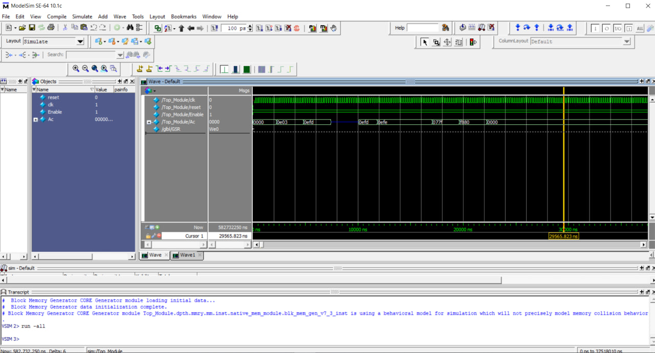

Slide 14
توضیحات کد صفحه قبل(که با استفاده از سیمولاتور ise ران شده):
ابتدا مقدار دیدرون آدرسa حافظه قرار دارد را درون اکومولاتورload میکنیم. مقدار دیتایی که درون آدرس b حافظه قرار دارد را با مقدار اکومولاتور جمع میکنیم. مقدار درون اکومولاتور را درون آدرس c حافظه میریزیم. مقدار درون آدرسc را درون اکومولاتور میریزیم. مقدار اکومولاتور را یک واحد افزایش میدهیم. فلگ carry را صفر میکنیم. مقدار اکومولاتور را یک واحد شیفت چرخشی به راست میدهیم. مقدار درون اکومولاتور را مکمل یک میکنیم. مقدار درون اکومولاتور را صفر میکنیم. و در نهایت برنامه پایان می یابد.

Slide 15
چالش هایی که تیم ما با آن روبه رو شد:
در کل ما در این پروژه به مشکلات زیادی برخوردیم، که در ادامه برخی از آنها را بیان میکنیم:
1.وقتی کد ماژول های مختلف توسط افراد مختلف زده شد، ادغام کردن آنها مشکل ساز شد، برای مثال ترتیب پایه ها متفاوت بود یا بعضا ادغام آنها دچار خطا میشد(ناسازگاری ماژول ها با هم دیگر)
2.ابتدا ما سعی کردیم دستورات را از روی فایل تکست بخوانیم، اما بعد متوجه شدیم که قابل سنتز نیست و برای اینکه روی رم بریزیم و از روی ان بخوانیم در برخی فایل ها ساختار بطور کلی عوض شد و دچار مشکلات زیادی شدیم.
3.یکی از مشکلات اساسی ما خواندن از روی رم بود و چون تا الان با آن کار نکرده بودیم برایمان خیلی دشوار بود.
4.مشکل اصلی و اساسی ما این بود که لب تاپ ما کابل جی تگ را نمیشناخت و اپدیت کردن درایور و ... خیلی از ما زمان برد.

Slide 16
پایان

